Slide 1
Sistemas operativos: una visión aplicada
Capítulo 1
Conceptos arquitectónicos

Slide 2
Contenido
Estructura del computador
Ejecución de instrucciones
Interrupciones
Reloj del computador
Jerarquía de memoria
Entrada/Salida
Protección

Slide 3
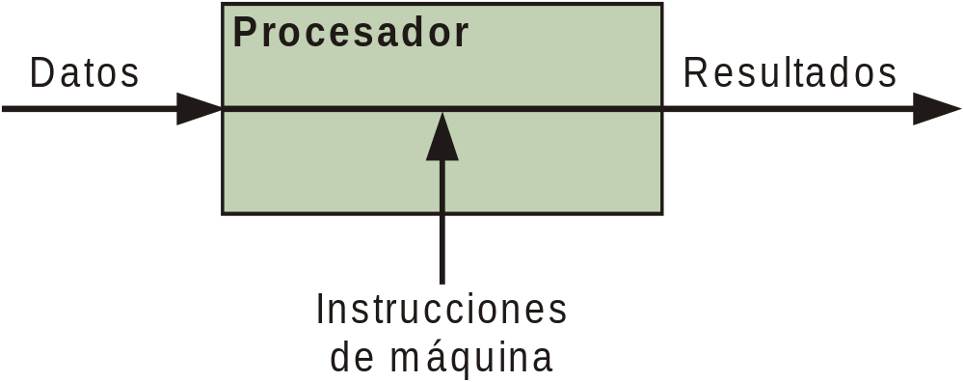
Esquema de funcionamiento de la computadora

Slide 4
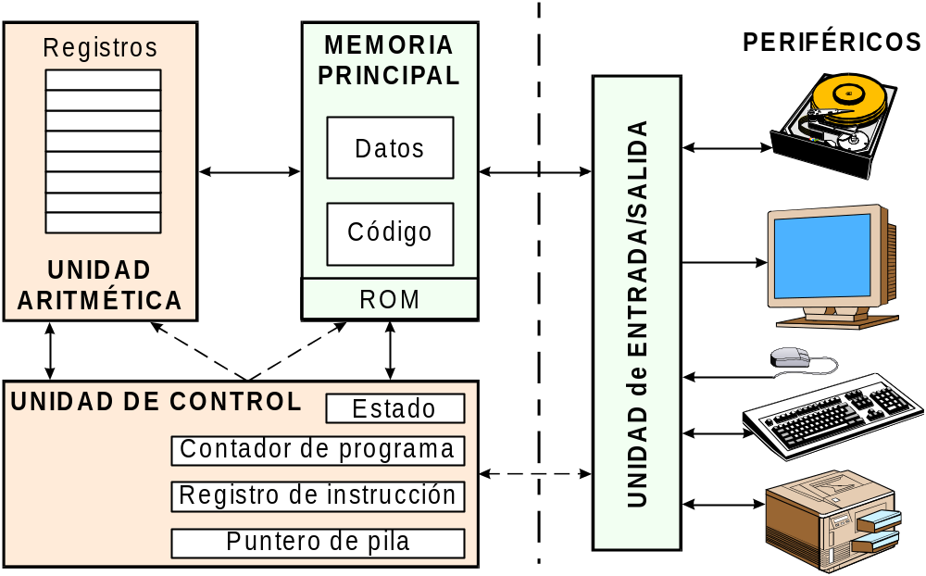
Estructura del computador
Monoprocesador
Multiprocesador
Multicomputador

Slide 5
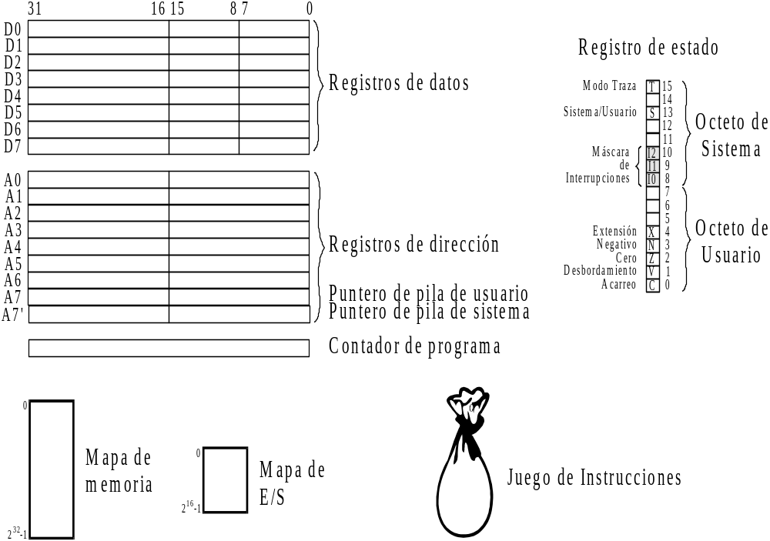
Modelo de programación del computador
Modelo de programación
Juego de instrucciones (usuario y núcleo)

Slide 6
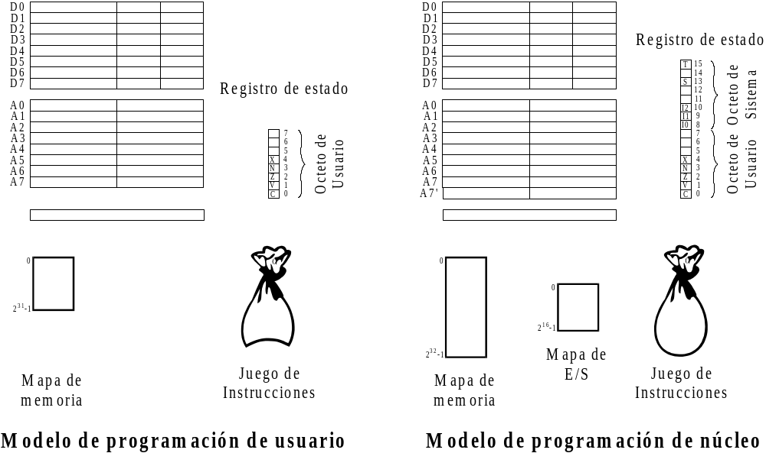
Modelo de programación de usuario y de núcleo
Niveles de ejecución

Slide 7
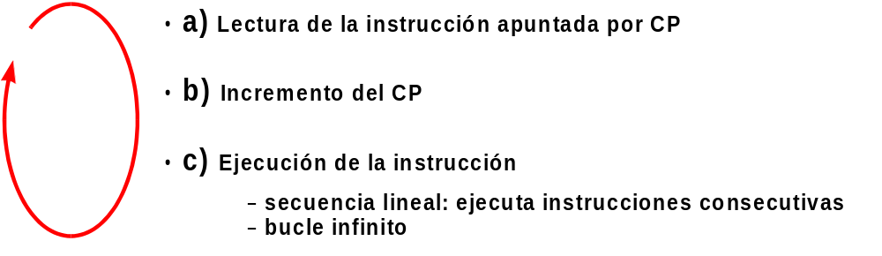
Secuencia de ejecución del computador
Secuencia de trabajo del computador
Ruptura del secuenciamiento lineal de instrucciones
  La instrucción de salto modifica el CP
  Se produce una interrupción interna o externa
  (el procesador automodifica el CP)
  La instrucción de trap produce una interrupción

Slide 8
Interrupciones
Ruptura de la secuencia de ejecución
  HW
    Salva agunos registros del procesador (CP y registro de estado)
    Eleva el nivel de ejecución del procesador (nivel de núcleo)
    Salta al SO
  SO
    Rutina tratamiento de la interrupción
S.O.
Agente que
Tabla
interrumpe
Interr.
Rutina Trat.
Solicitud de
Vector
Interrupción
Interrupción
Unidad de
control
Memoria

Slide 9
Interrupciones
Fuentes de las interrupciones:
  Excepciones de programa
  Interrupciones periódicas de reloj
  Interrupciones de E/S
  Excepciones del HW
  Instrucciones TRAP

Slide 10
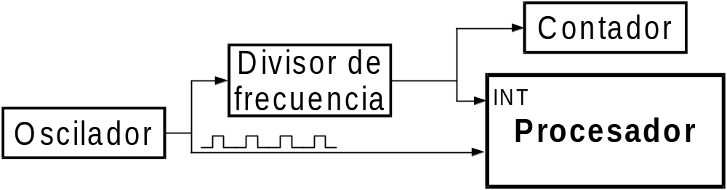
Reloj del computador
Tres visiones del reloj
  Oscilador que gobierna las fases de las instrucciones de máquina
  Interrupción periódica
  Contador → fecha y hora
    Contabiliza unidades de tiempo (p.e. segundos) desde un instante
    (p.e. 0 h del 1 de enero de 1990)
    Esta cuenta la puede hacer:
      HW especial con batería
      SO

Slide 11
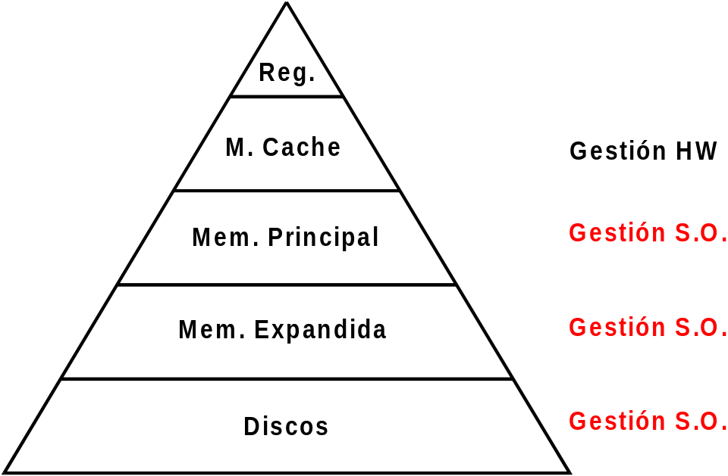
Jerarquía de memoria
Elementos de información replicados en varios niveles de la jerarquía
Problema de coherencia
Migración de la información
  Automática
  Por demanda explícita
Traducción de direcciones

Slide 12
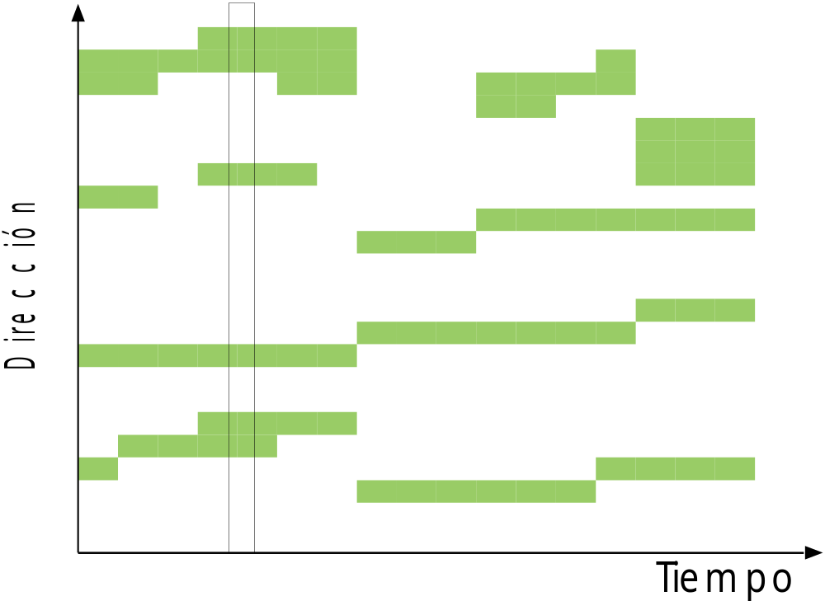
Jerarquía de memoria
Proximidad referencial
  Temporal
  Espacial (secuencial)

Slide 13
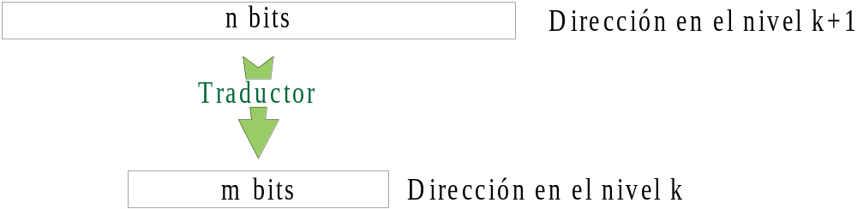
Jerarquía de memoria
Migración de la información
  Automática
  Por demanda explícita
Migración automática
  Tamaño de los bloques transferidos
  Política de extracción
  Política de reemplazo
  Política de ubicación
  Traducción de direcciones

Slide 14
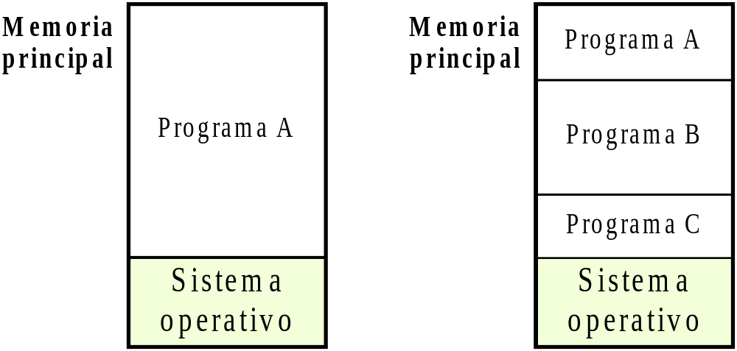
Asignación de memoria clásica
Los programas reciben del SO un espacio de memoria para su ejecución
  Monoprogramación
  Multiprogramación

Slide 15
MEMORIA VIRTUAL

Slide 16
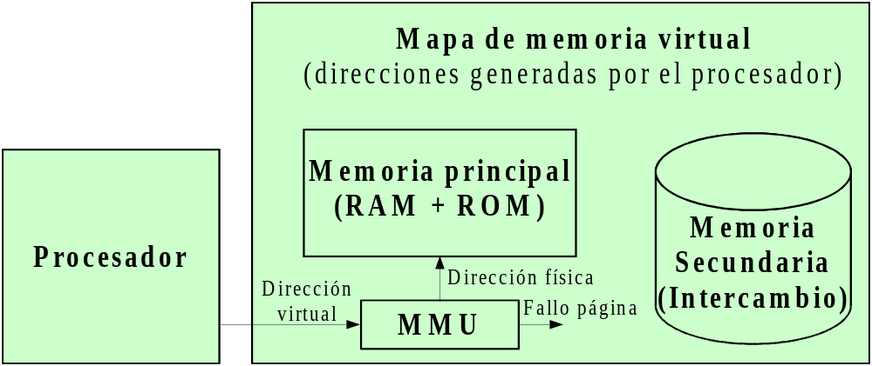
Fundamentos de la memoria virtual
El procesador utiliza y genera direcciones virtuales
Parte del mapa de memoria (virtual) está en disco (swap) y parte en memoria principal
La MMU (memory management unit) traduce las direcciones virtuales en físicas
La MMU produce un fallo de página (trap) cuando la dirección no está en memoria principal
El SO trata el fallo de página, haciendo un transvase entre la memoria principal y el swap (disco)

Slide 17
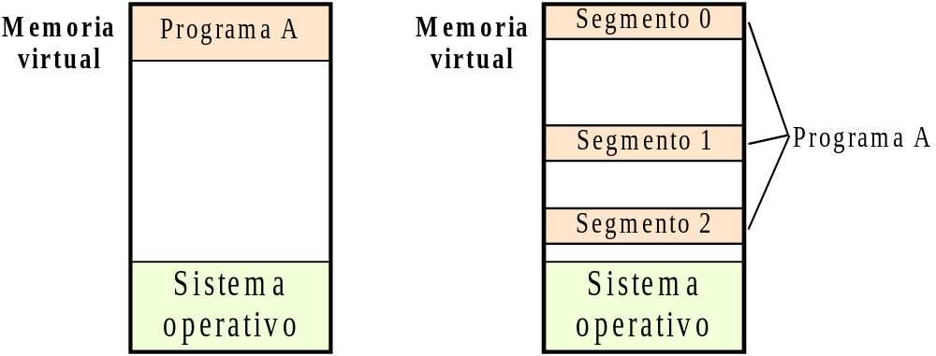
Asignación de memoria virtual
Asignación de memoria virtual
  Un solo segmento
  Varios segmentos

Slide 18
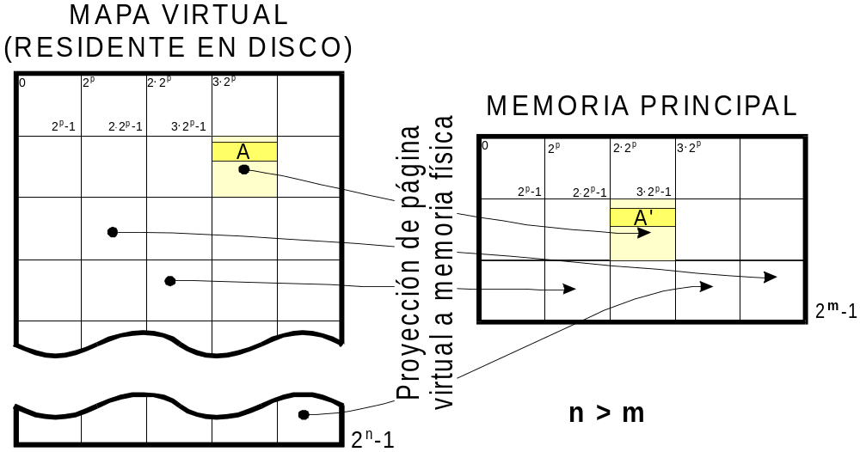
División de páginas de los espacios de memoria
El espacio virtual se divide en páginas
Algunas páginas están en memoria principal
  El SO se encarga de que estén en mem. principal las páginas necesarias
  Para ello trata los fallos de página producidos por la MMU

Slide 19
Traducción de direcciones
La MMU realiza la traducción de página virtual a marco de página
n-1
p p-1
0
n-1
p p-1
0
Dirección X
Dirección página
Dirección página
virtual
Traductor
m-1
p p-1
0
Dirección Y
Página
Direcc. página
real
División de la dirección
Traducción de la dirección

Slide 20
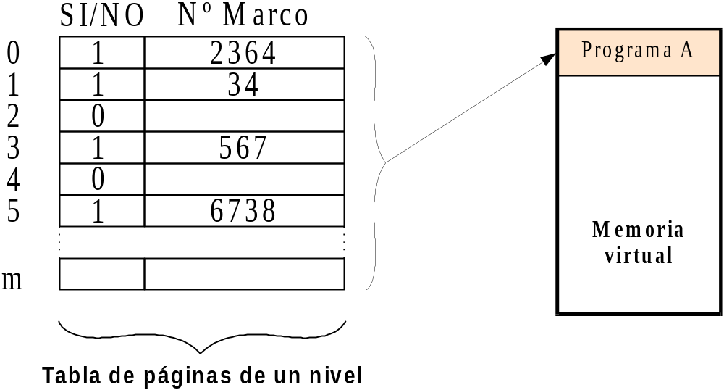
Tablas de páginas
El SO genera y mantiene las tablas de páginas. La MMU las usa para hacer la traducción
Una tabla distinta por proceso
  Tabla de un nivel

Slide 21
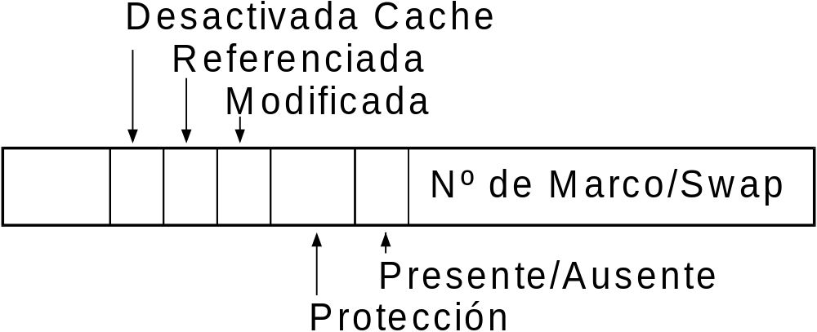
Elementos de la tabla de páginas
Otras informaciones
  Copy on Write
  Edad
  No pagina (fija en memoria física)
  Rellenar a ceros

Slide 22
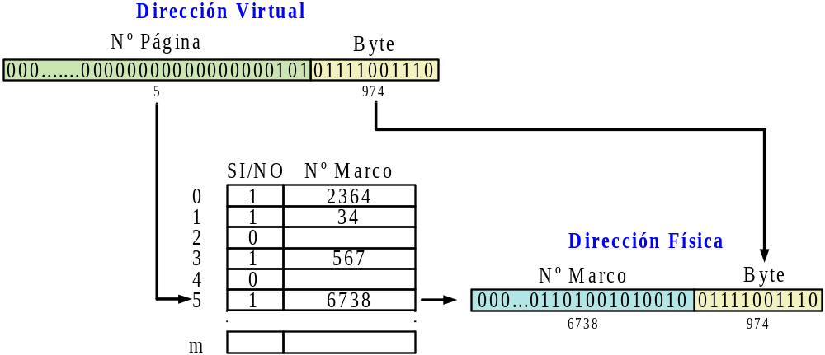
Ejemplo de traducción con tablas de páginas

Slide 23
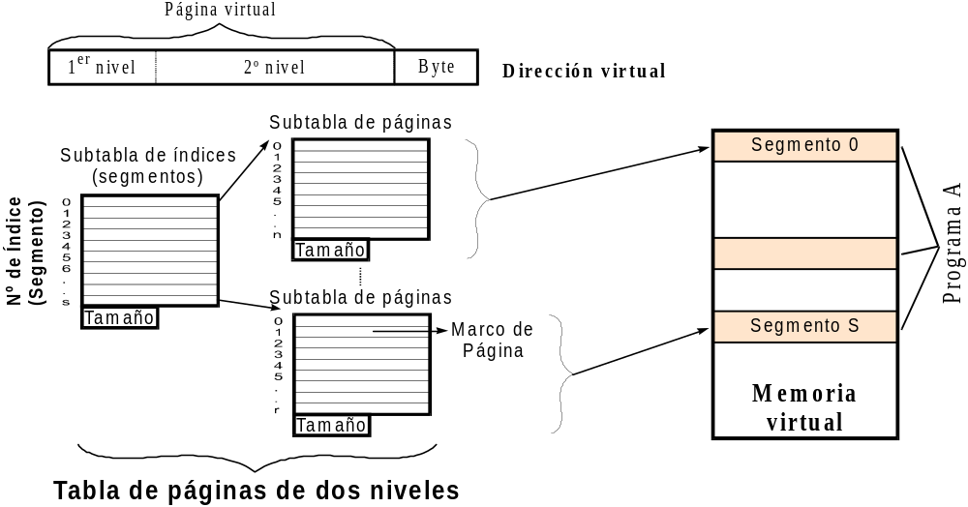
Tablas de páginas de dos nivles
Es más flexible
Ocupa el espacio de memoria requerido realmente
Necesita tres accesos a Mp por cada acceso de la UCP

Slide 24
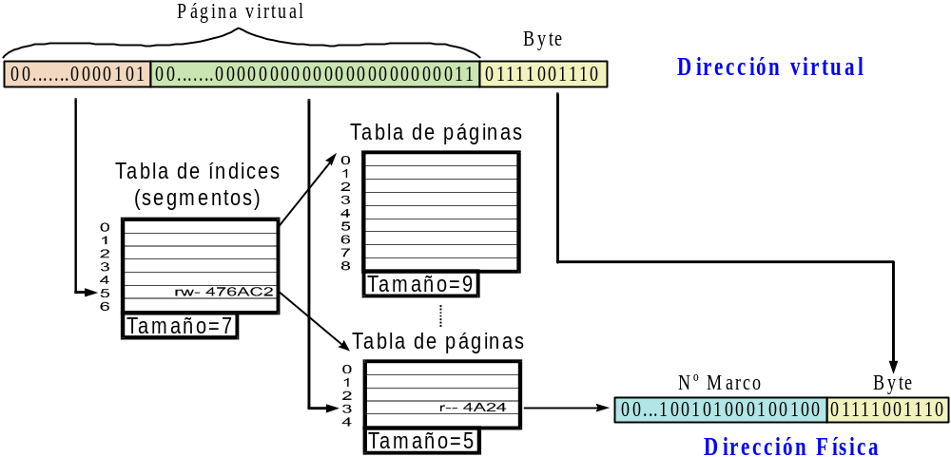
Ejemplo de traducción con tabla de dos niveles

Slide 25
Direcciones no válidas con tabla de dos niveles
00.......010101
00.......000000000000000000000011
01111001110
21-3-974
Página virtual
Byte
00.......010101
00.......000000000000000000000011
01111001110
Dirección virtual
Tabla de páginas
Tabla de índices
(segmentos)
Tamaño=9
Tamaño=7
Tabla de páginas
TRAP
Tamaño=5

Slide 26
ENTRADA/SALIDA

Slide 27
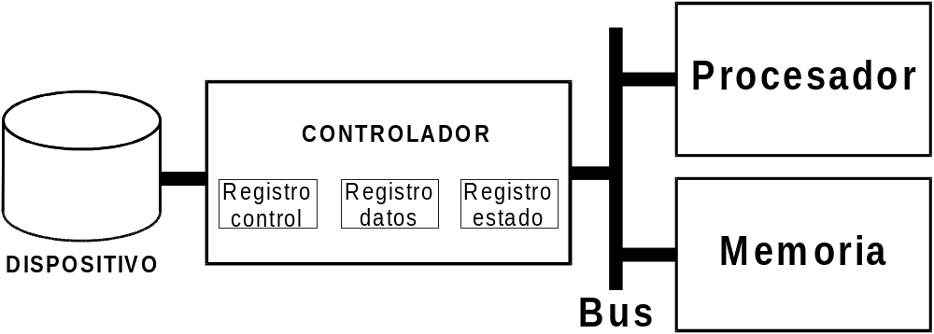
E/S y concurrencia
Concurrencia entre UCP y la E/S
  E/S programada: concurrencia nula
  E/S por interrupciones: concurrencia
  E/S por DMA: máxima concurrencia
El SO se encarga de explotar la concurrencia entre la UCP y la E/S

Slide 28
Transferencia de datos
Espera activa
n = 0
while n < m
read registro_control
if (registro_control = dato_disponible)
read registro_datos
store en memoria principal
n = n + 1
endif
endwhile
Espera pasiva
  Uso de interrupciones

Slide 29
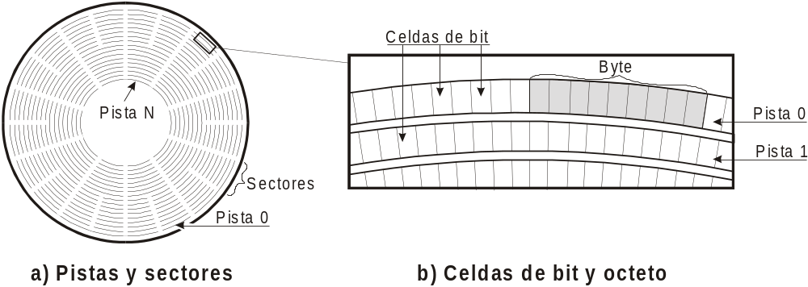
Organización del disco

Slide 30
PROTECCIÓN

Slide 31
Protección
UCP
  Niveles de ejecución
    Núcleo: ejecuta todas las instrucciones de máquina. Permite
    acceder a la E/S y registros especiales
    Usuario: ejecuta un subconjunto de las instrucciones
    Instrucciones privilegiadas sólo posible en modo núcleo
  Las interrupciones pasan automáticamente a modo de ejecución núcleo (sólo se puede pasar de esta forma)
Interrupción
Núcleo
Usuario
Cambiar a modo usuario

Slide 32
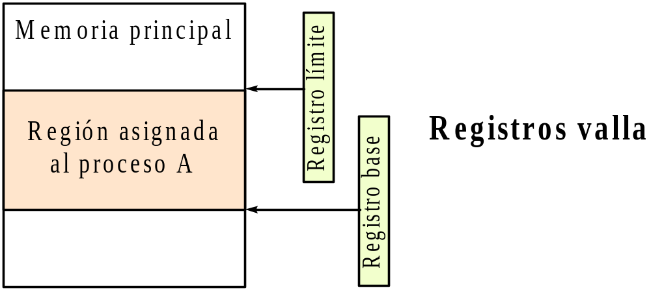
Protección
El uso del reloj impide que se monopolice la UCP
E/S: siempre mediante instrucciones privilegiadas
Memoria
  Memoria principal: registros valla o claves

Slide 33
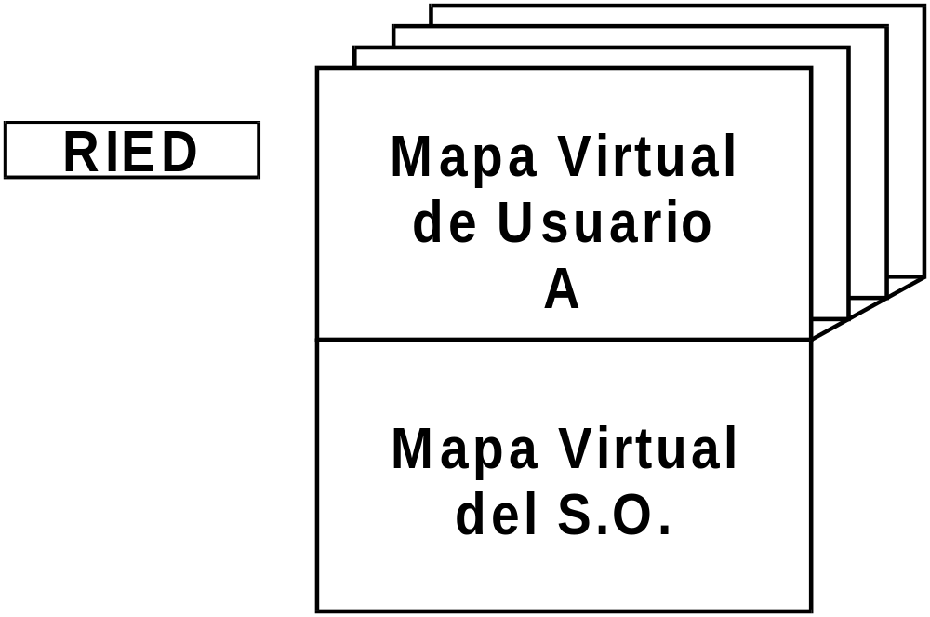
Protección: división del mapa de memoria
Memoria virtual
  Espacios de memoria virtual independientes

Slide 34
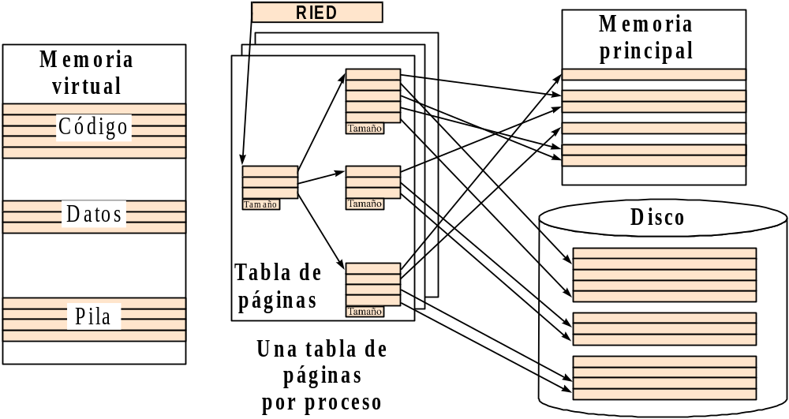
Tabla de páginas como mecanismo de protección de memoria
Memoria virtual
  Regiones definidas por la tabla de páginas

Slide 35
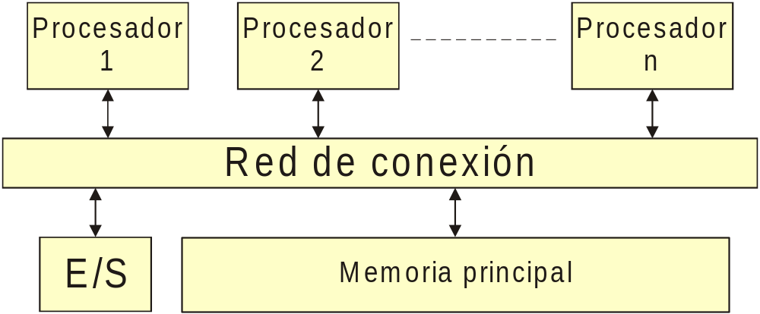
Estructura de un multiprocesador

Slide 36
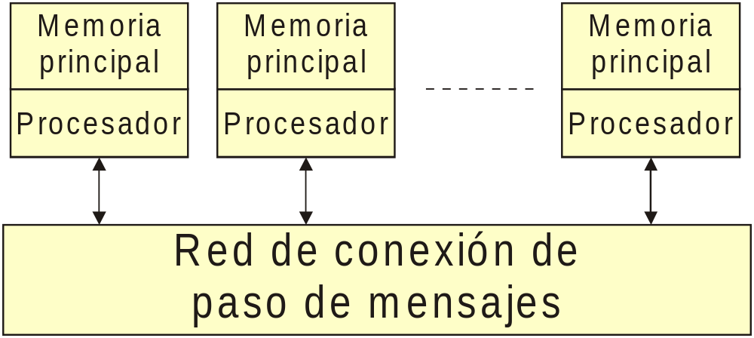
Estructura de un multicomputador

